Slide 1
게임인터페이스설계 기말프로젝트 기획서
2014180005 김기태
2019182014 김휘수
2016180007 김명규(팀장) 010-2682-6510

Slide 2
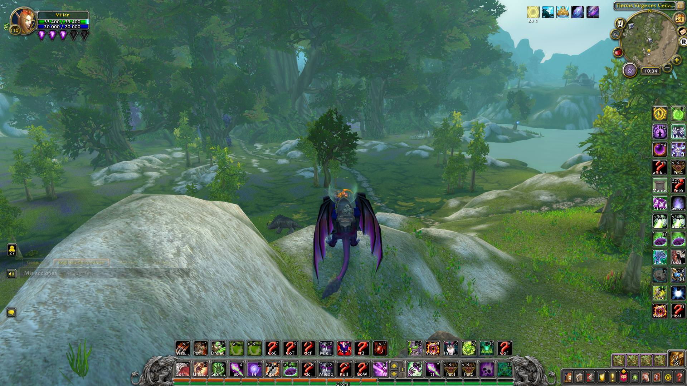
1. MMORPG UI 문제점 파악
WOW의 스킬 UI 문제점에 대하여…
사용하는 스킬이 많지만 스킬 아이콘은 작고 UI가 아래에 치우쳐 있어 전투를 진행하면서 스킬의 재사용 대기시간을 확인하기 어렵다.
버프/디버프가 화면 우상단에 작게 표시되기에 유저가 인지하기 쉽지 않다.

Slide 3
2. UI 문제 해결 방법
재사용 대기시간을 자주 확인해야 하는 스킬들은 눈에 잘 띄도록 스킬 아이콘의 위치를 변경한다.
상대적으로 긴 재사용 대기시간을 가진 스킬은 페이드인/아웃 효과를 이용해 유저가 알아차릴 수 있도록 한다.
이펙트나 사운드를 이용해 시스템 상 중요한 버프/디버프를 표시한다.

Slide 4



3. 개발 방법

Slide 5
4. 역할분담
이름 | 역할
김기태 | 개발
김명규 | UI 기획
김휘수 | UI 디자인

Slide 6
5. 개발일정
주차 | 계획 | 세부 내용
1 | 게임 기획 | 게임 장르, UI 문제점 파악, UI 개선 방향, 개발 범위 등 결정
2 | 스킬 UI | 스킬 아이콘 위치 변경, 페이드인/아웃
3 | 버프 UI | 이펙트나 사운드를 이용한 버프 UI
4 | 씬 | 메인 씬 외의 씬 제작
5 | 발표 준비 | PPT 제작, 발표 대본 준비

